Slide 1
Муниципальное автономное дошкольное образовательное учреждение детский сад №3 г. Курганинска
Тема: «Путешествие в прошлое светофора»
Выполнила Бреднева Е.Н.

Slide 2
Когда-то давно, когда не было машин, люди передвигались на лошадях. Для того чтобы не заблудиться, на дорогах устанавливали указатели, которые помогали людям ориентироваться, куда надо ехать.

Slide 4
Росли города, многочисленным повозкам и лошадям становилось все сложнее передвигаться по улицам, не мешая друг другу. Люди поняли, что важно не только ориентироваться на дороге, но и регулировать движение. Появились первые регулировщики.

Slide 5
Шло время, движение транспорта становилось все более интенсивным, и регулировщики уже не справлялись с регулировкой движения с помощью жезлов. Тогда человек придумал семафор.

Slide 6
В России первый светофор заработал 15 января 1930 года

Slide 7
Переключались светофоры вручную

Slide 8
Современные светофоры для транспорта и пешеходов

Slide 9
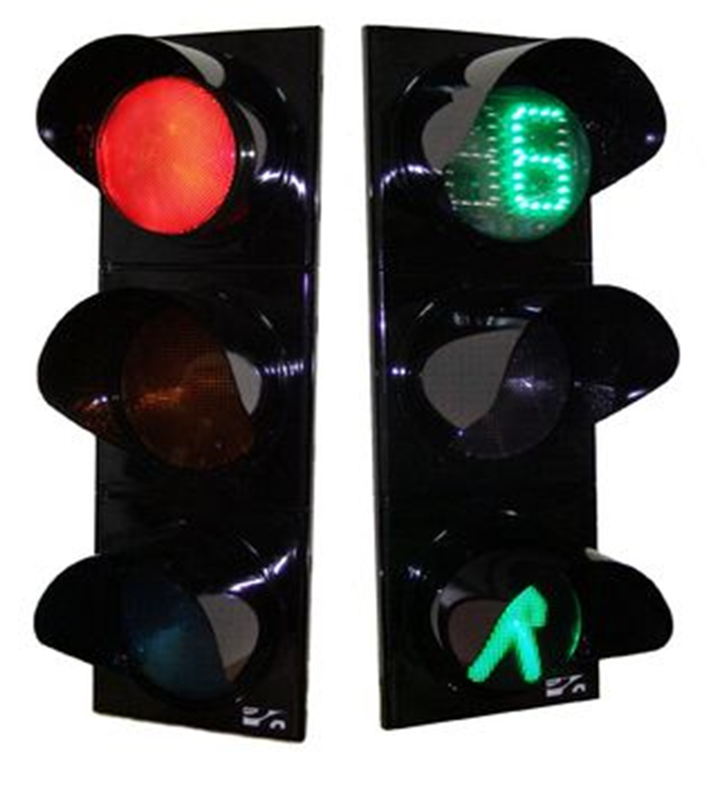
Обратите внимание, когда горит зеленый свет для пешеходов, то для машин горит красный

Slide 10
Используемые ресурсы:
1. http://yandex.ru/yandsearch 2. М.: ТЦ Сфера, 2010. Дыбина О.В. «Что было до… Иры-путешествия в прошлое предметов».

